Slide 1
جلسه چهارم ساختمان داده پشته
تدریس : سهراب خان بدر

Slide 2
اهداف کلی فصل
آشنایی با
صف و برخی کاربردهای آن
اعمال درج و حذف از صف
مشکلات صف و چگونگی حل آن
چگونگی پیاده سازی صف حلقوی
مشکلات پیاده سازی صف با استفاده از آرایه

Slide 3
مقدمه
در فصل قبل پشته را مورد بررسی قرار داده و با کاربردهایمختلف آن آشنا شدیم. در این فصل نیز قصد داریم که با ساختاری به نام صف آشنا شویم. صف، لیست مرتبی است که عمل اضافهکردن عنصر از یک طرف آن بهنام انتهای صف ( rear) و عمل حذف عنصر، از طرف دیگر آنبه نام ابتدای صف ( front) انجام می شود.صف به صورت FIFO ( First In First Out) می باشد یعنی اولین عنصر وارد شده، اولین عنصر خارج شده خواهد بود.

Slide 4
نوع داده انتزاعی صف
ساده ترین راه نمایش صف، استفاده از آرایه یک بعدی به طول n است. برای کار با صف معمولی به دو اشاره گر نیاز داریم. اولی front که همیشه به عنصر ابتدایی اشاره میکند و دومی rear که همیشه به آخرین عنصر اشاره دارد.
اول صف |  |  |  |  |  | آخر صف
0 | 1 | 2 | 3 | 4 |  | n-1
A | B | C | D
front
rear

Slide 5
نوع داده انتزاعی صف
اگر یک عنصر از صف حذف شود، آنگاه:
اول صف |  |  |  |  |  | آخر صف
0 | 1 | 2 | 3 | 4 |  | n-1
front | B | C | D
front
rear

Slide 6
پیاده سازی عملگرهای صف
در حالت کلی، ساختار داده صف را بصورت زیر تعریف می کنیم:
Struct q{
elementtype items[maxsize];
int front, rear;
};
struct q queue

Slide 7
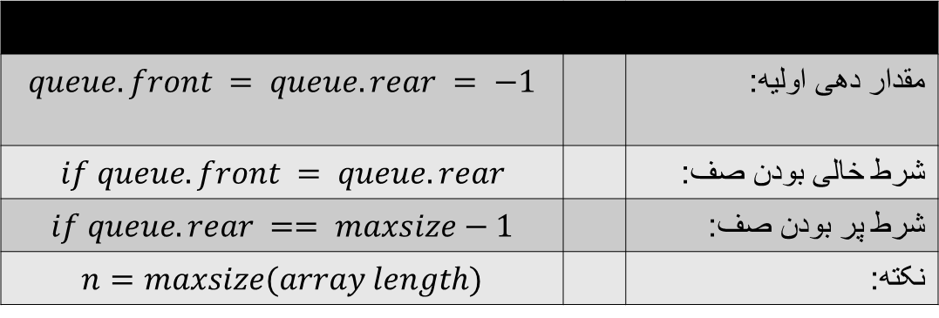
قبل پیاده سازی عملگرهای صف، شرایط اولیه زیر را در نظر می گیریم:
$$queue.front = queue.rear = −1$$ |  | مقدار دهی اولیه:
$$if queue.front = queue.rear$$ |  | شرط خالی بودن صف:
$$if queue.rear == maxsize−1$$ |  | شرط پر بودن صف:
$$n=maxsize(array length)$$ |  | نکته:

Slide 8
پیاده سازی تابع اضافه کردن یک عنصر به صف:
void Addqueue ( struct q *queue, elementtype item)
{
if (*queue.rear==maxsize-1) queuefull();
else *queue.items[++queue ->rear]=item;
}
i++ | ++i | &I | *i
In C++, ++i (pre-increment) increases the value of i by 1 and then returns the new value. i++ (post-increment) returns the current value of i and then increases it by 1. Farsi Translation: |  | int *ptr = &x; // ptr now holds the address of x

Slide 9
پیاده سازی تابع حذف کردن یک عنصر از صف:
elementtype Deletequeue (struct q *queue)
{
if(*queue.front==*queue.rear)
queueempty();
else
return queue -> items[queue->front++];
}

Slide 10
(maxsize=n=5)
add(10),add(4),add(-7),delete(),delete()
0 | 1 | 2 | 3 | 4
add(10)
0 | 1 | 2 | 3 | 4
10
add(4)
0 | 1 | 2 | 3 | 4
10 | 4
add(-7)
0 | 1 | 2 | 3 | 4
10 | 4 | -7
delete()
0 | 1 | 2 | 3 | 4
 | 4 | -7
delete()
0 | 1 | 2 | 3 | 4
 |  | -7

Slide 11
با توجه به مثال بالا، روشن است که تعداد عناصر موجود در صف معمولی، برابر R-F بوده و تعداد خانه های خالی آن نیز برابر n-(R-F) است.
نکته: مشکل اصلی صف معمولی آن است که یکبار فقط قابل استفاده است و زمانی که rear به انتها می رسد، دیگر نمیتوان در صف چیزی را ذخیره کرد.
مثال.
اول صف |  |  |  |  |  | آخر صف
0 | 1 |  | n-4 | n-3 | n-2 | n-1
 |  |  | j | k | l | m
front
rear

Slide 12
اول صف |  |  |  |  |  | آخر صف
0 | 1 |  | n-4 | n-3 | n-2 | n-1
 |  |  | j | k | l | m
front
rear
یک روش حل این مشکل آن است که به ازای هر عمل حذف، تمام عناصر موجود در صف، به ابتدای صف شیفت داده شوند. اما تغییر مکان عناصر در یک آرایه، بسیار وقت گیر است، مخصوصا اگر آرایه دارای عناصر زیادی باشد. در واقع در بدترین حالت برابر O(n) است. برای رفع این مشکل، از صف حلقوی استفاده میکنیم.

Slide 13
تحلیل پیچیدگی زمانی
تابع اضافه کردن به صف، از تعدادی عمل ثابت ( جایگذاری، اضافه کردن و غیره ) تشکیل شده است. بنابراین، پیچیدگی زمانی تابع فوق O(1) خواهد بود. تابع حذف از صف نیز مثل تابع اضافه کردن به صف، از تعدادی عمل ثابت تشکیل شده است. بنابراین، این تابع نیز پیچیدگی زمانی O(1) خواهد داشت.

Slide 14
صف حلقوی
صف حلقوی
صف حلقوی، نمایش موثرتری برای پیاده سازی عملکرد صف میباشد. در این صف، اندیس سر صف ( front) همیشه به یک موقعیت عقب تر از اولین عنصر موجود در صف اشاره میکند و اندیس انتها ( rear) به انتهای فعلی صف اشاره میکند. در این صف، انتهای صف با سر صف به نوعی در ارتباط هستند.
نکته: ددر صف حلقوی در هر لحظه حداکثر n-1 عنصر وجود دارد. بدین ترتیب، میتوان بین حالت پر و خالی تمایز قائل شد. الگوریتم های حذف و اضافه در صف حلقوی از مرتبه O(1) میباشد.
3
4
3
4
2
C
D
2
5
5
B
E
1
A
F
1
6
G
6
0
7
0
7
front
front
rear
rear

Slide 15
در حالت کلی، ساختار داده صف حلقوی را به صورت زیر تعریف می کنیم:
Struct q{
elementtype items[maxsize];
int front, rear;
};
struct q queue

Slide 16
قبل از پیاده سازی عملگرهای صف حلقوی، شرایط اولیه زیر را در نظر می گیریم:
queue.front = queue.rear = 0 | مقداردهی اولیه:
queue.front = queue.rear = 0 | شرط خالی بودن صف:
queue.front = (queue.rear + 1) % maxsize | شرط پر بودن صف:

Slide 17
پیاده سازی تابع اضافه کردن یک عنصر به صف حلقوی
void addq (struct q *queue, elementtype item)
{
if (*queue.front = (*queue.rear + 1) % maxsize){
queuefull();
}
else{
*queue.rear= (*queue.rear + 1) % maxsize;
*queue.items[*queue.rear]=item;
}
}

Slide 18
پیاده سازی تابع حذف کردن یک عنصر از صف حلقوی
elementtype deleteq (struct q *queue)
{
if (*queue.front == *queue.rear ){
queueempty();
}
else{
*queue.front= (*queue.front + 1) % maxsize;
return *queue.items[*queue.front];
}
}

Slide 19
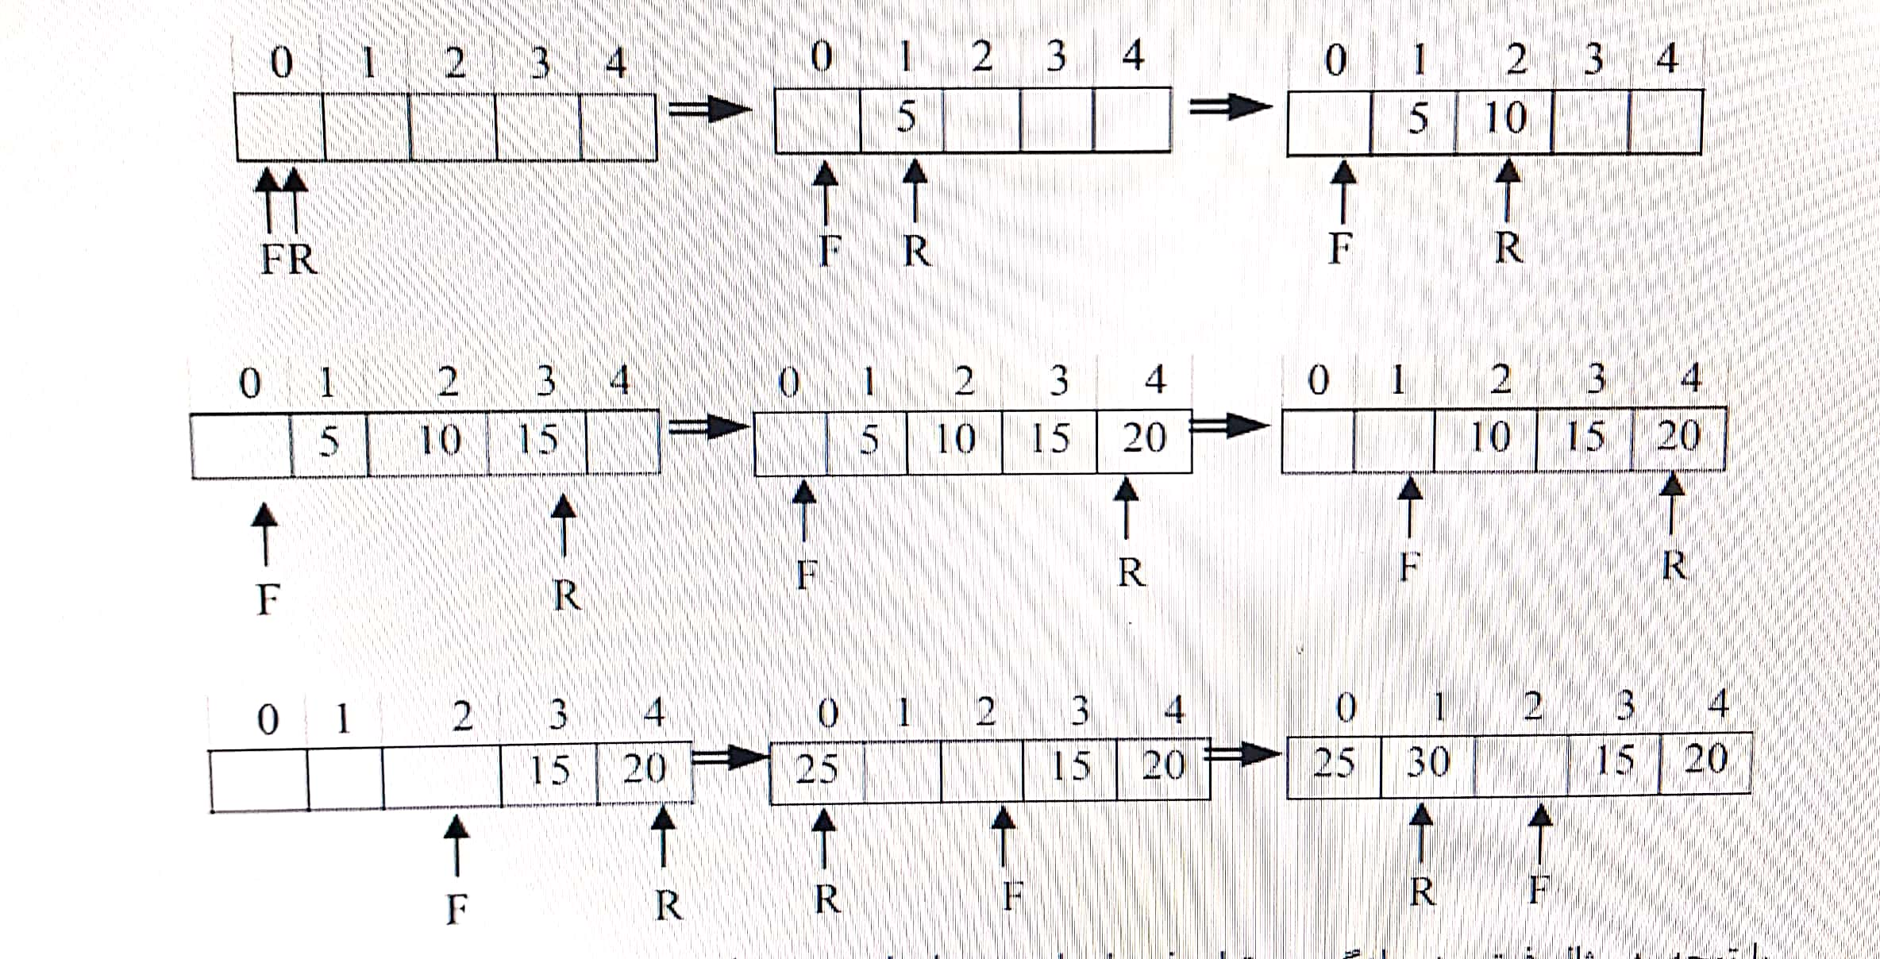
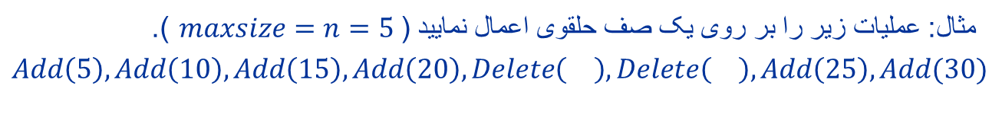
مثال: عملیات زیر را بر روی یک صف حلقوی اعمال نمایید ( $maxsize=n=5$ ).
$$Add\left(5\right), Add\left(10\right),Add\left(15\right),Add\left(20\right),Delete\left(\right),Delete\left(\right),Add\left(25\right),Add(30)$$

